Slide 1
模块六 机械传动 6-5 蜗杆传动
6-5蜗杆传动
宣城市信息工程学校在线精品课程---《机械基础》
Notes:
Background provided by m62 Visualcommunications, visit www.m62.net for more information

Slide 2
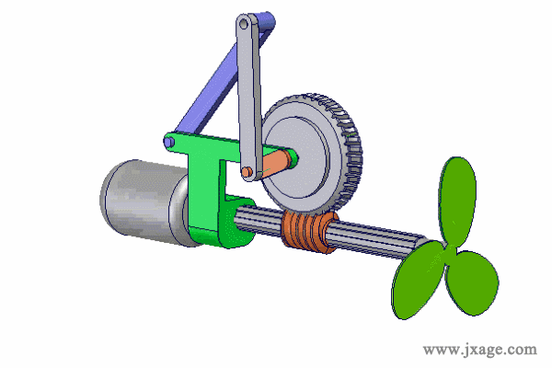
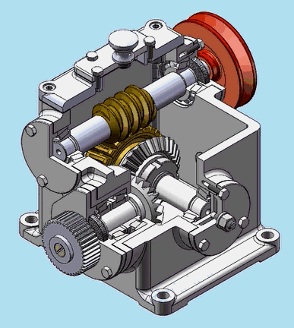
模块六 机械传动 6-5 蜗杆传动
生产生活中的一些常用蜗轮蜗杆传动的机器。
电风扇是怎样摇头的 减速器
宣城市信息工程学校在线精品课程---《机械基础》
Notes:
Background provided by m62 Visualcommunications, visit www.m62.net for more information

Slide 3
模块六 机械传动 6-5 蜗杆传动
一、蜗杆传动的工作原理、类型、特点和应用
1、蜗杆传动的工作原理
蜗杆传动是由蜗杆、蜗轮和机架组成的传动装置,用来传递空间两交错轴间的运动和动力,通常交错角为90°。一般蜗杆为主动件,蜗轮为从动件。
蜗 轮（从动件）
蜗 杆（主动件）
机 架
宣城市信息工程学校在线精品课程---《机械基础》
Notes:
Background provided by m62 Visualcommunications, visit www.m62.net for more information

Slide 4
模块六 机械传动 6-5 蜗杆传动
2、蜗杆传动的类型
圆柱蜗
杆传动
根据蜗杆螺旋面的形状分
根据蜗杆的形状分
环面圆柱蜗杆传动
宣城市信息工程学校在线精品课程---《机械基础》
Notes:
Background provided by m62 Visualcommunications, visit www.m62.net for more information

Slide 5
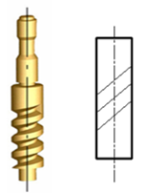
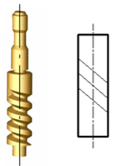
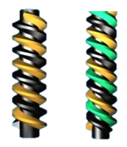
模块六 机械传动 6-5 蜗杆传动
单头蜗杆
左旋
根据螺旋线的方向分
根据螺旋线的数目分
右旋
多头蜗杆
宣城市信息工程学校在线精品课程---《机械基础》
Notes:
Background provided by m62 Visualcommunications, visit www.m62.net for more information

Slide 6
模块六 机械传动 6-5 蜗杆传动
3、蜗杆传动的特点和应用
优点
（1）传动平稳、噪声小；
（2）传动比大而且准确；
（3）承载能力强，可以自锁。
缺点
（1）摩擦发热大，效率低；
（2）蜗轮需要青铜等减摩材料制造，成本较高。
宣城市信息工程学校在线精品课程---《机械基础》
Notes:
Background provided by m62 Visualcommunications, visit www.m62.net for more information

Slide 7
模块六 机械传动 6-5 蜗杆传动
二、蜗杆传动的基本参数、几何尺寸计算和旋转方向判定
1、蜗杆传动的基本参数
(1)模数m 和压力角 a
(2)蜗杆头数 Z₁ 、传动比 i 和蜗轮齿数 Z₂
(3)蜗杆分度圆直径 d,和蜗杆直径系数q蜗杆分度圆直径与模数的比值称为蜗杆直径系数q即q=d₁/m。
(4)蜗杆导程角λ
tanλ= z₁p₁/πd₁= z₁m/d₁=z₁/q
2、蜗杆传动的几何尺寸计算
当蜗杆传动的主要参数确定后，其几何尺寸可按公式计算。
3、蜗杆传动的旋转方向判定
4、蜗杆传动的正确啮合条件
蜗杆传动的正确啮合条件为 m_{x1}=m_{t2}=m； a_{x1}=a_{t2}=a；λ=β。
宣城市信息工程学校在线精品课程---《机械基础》
Notes:
Background provided by m62 Visualcommunications, visit www.m62.net for more information

Slide 8
模块六 机械传动 6-5 蜗杆传动
三、蜗杆传动的失效形式与维护
1、蜗杆传动的失效形式
2、蜗杆传动的维护
闭式
开式
齿面点蚀 胶合
磨 损
（1）蜗杆传动的润滑方式主要有油池润滑和喷油润滑。
(2)蜗杆传动的散热 ①在箱体外壁增加散热片； ②在蜗杆轴端装风扇进行人工通风； ③在箱体油池内装蛇形冷却水管； ④采用压力循环润滑等。
宣城市信息工程学校在线精品课程---《机械基础》
Notes:
Background provided by m62 Visualcommunications, visit www.m62.net for more information

Slide 9
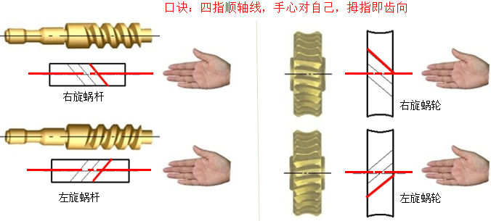
模块六 机械传动 6-5 蜗杆传动
蜗杆传动方向的判定：
步骤一：用“右手”法则判定涡轮或蜗杆的旋向
宣城市信息工程学校在线精品课程---《机械基础》
Notes:
Background provided by m62 Visualcommunications, visit www.m62.net for more information

Slide 10
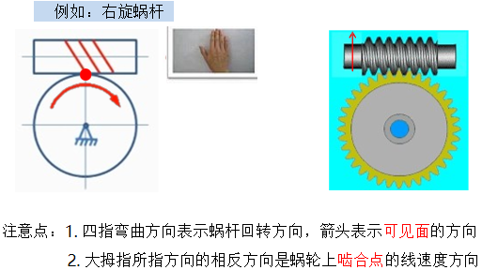
模块六 机械传动 6-5 蜗杆传动
步骤二：用“左右”手法则判定涡轮的旋转分向
宣城市信息工程学校在线精品课程---《机械基础》
Notes:
Background provided by m62 Visualcommunications, visit www.m62.net for more information

Slide 11
模块六 机械传动 6-5 蜗杆传动
四、蜗杆和蜗轮的材料与结构
1、蜗杆和蜗轮的材料
蜗杆多采用调质钢、渗碳钢和表面淬火钢制造,如45钢、20Cr钢、42SiMn 钢、40CrNi 钢、18CrMnTi 钢、15CrMn钢等。常通过热处理提高齿面硬度,增加耐磨性。 蜗轮材料的选择要考虑齿面相对滑动速度。对于高速而重要的蜗杆传动,蜗轮常用铸锡青铜制造；当滑动速度较低时,可选用价格较低的铝青铜或黄铜等制造；低速和不重要的传动可采用铸铁材料,如HT150、HT200 等。 2、蜗杆和蜗轮的结构 蜗杆螺纹部分的直径不大时，一般和轴做成一体。蜗轮的结构形式有以下几种: (1)齿圈式
齿圈由青铜制成,轮芯由铸铁制成,用螺钉固定。 (2)螺栓连接式
螺栓连接式一般多为铰制孔用螺栓连接,这种结构装拆方便,常用于尺寸较大或容易磨损的蜗轮。 (3)整体式
整体式主要用于铸铁蜗轮和尺寸较小(D₂<100mm)的青铜蜗轮。 (4)镶铸式
镶铸式将青铜轮缘铸在铸铁轮芯上,轮芯上制出榫槽,以防轴向滑动。
宣城市信息工程学校在线精品课程---《机械基础》
Notes:
Background provided by m62 Visualcommunications, visit www.m62.net for more information

Slide 12
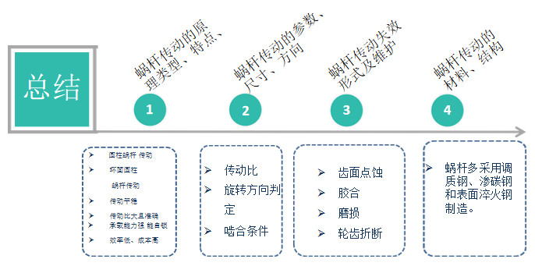
模块六 机械传动 6-5 蜗杆传动
宣城市信息工程学校在线精品课程---《机械基础》
Notes:
Background provided by m62 Visualcommunications, visit www.m62.net for more information

